Slide 1
Frihet

Slide 2
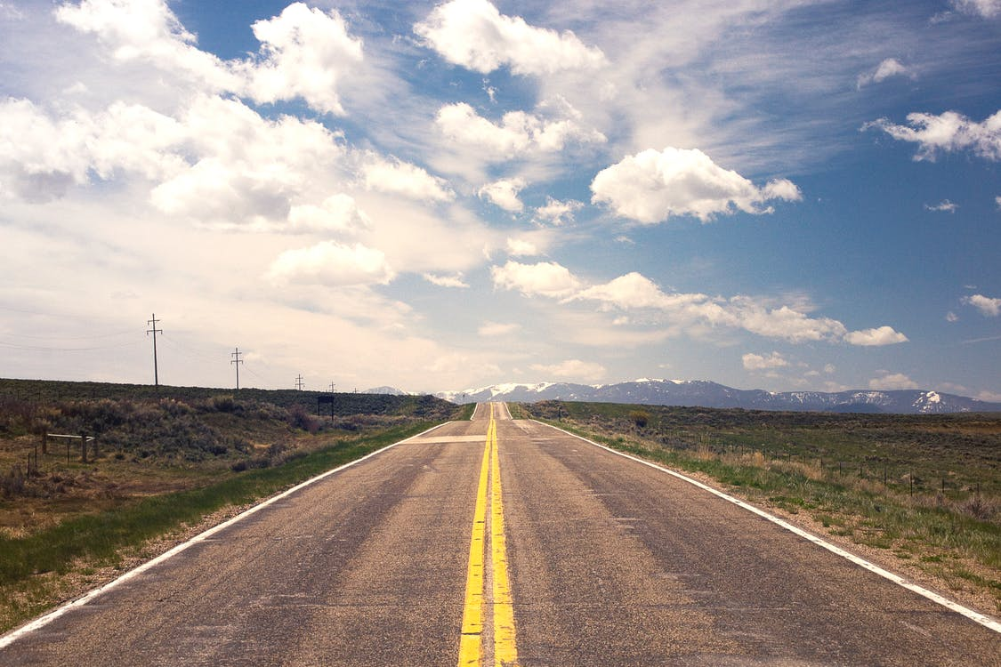

Slide 3
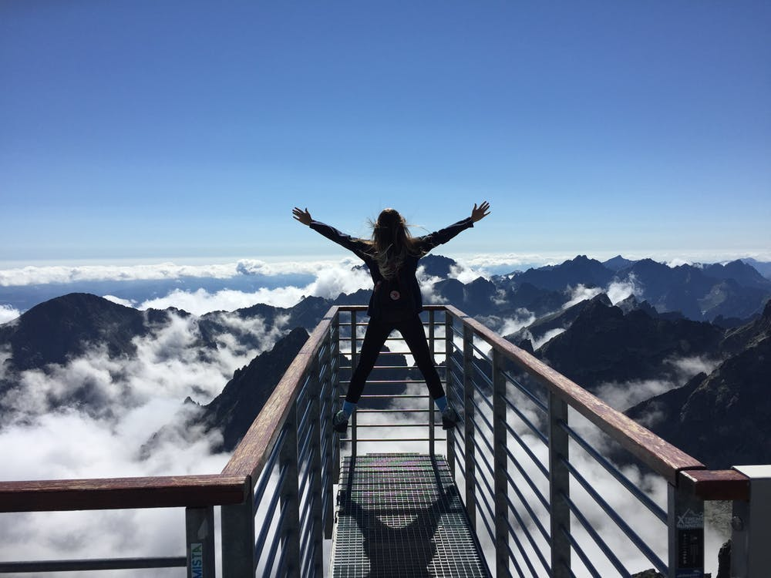

Slide 4
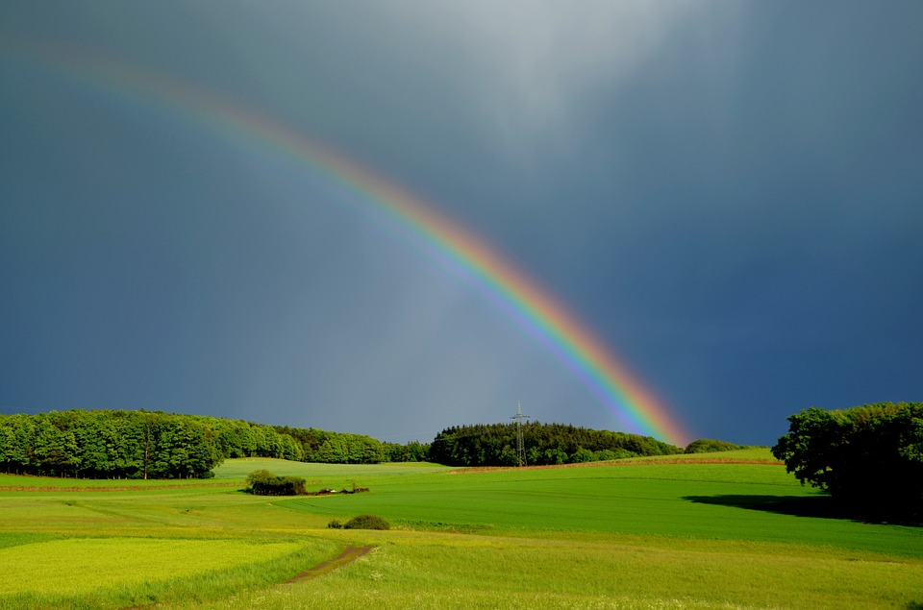

Slide 5
Är frihet olika för olika personer?

Slide 6
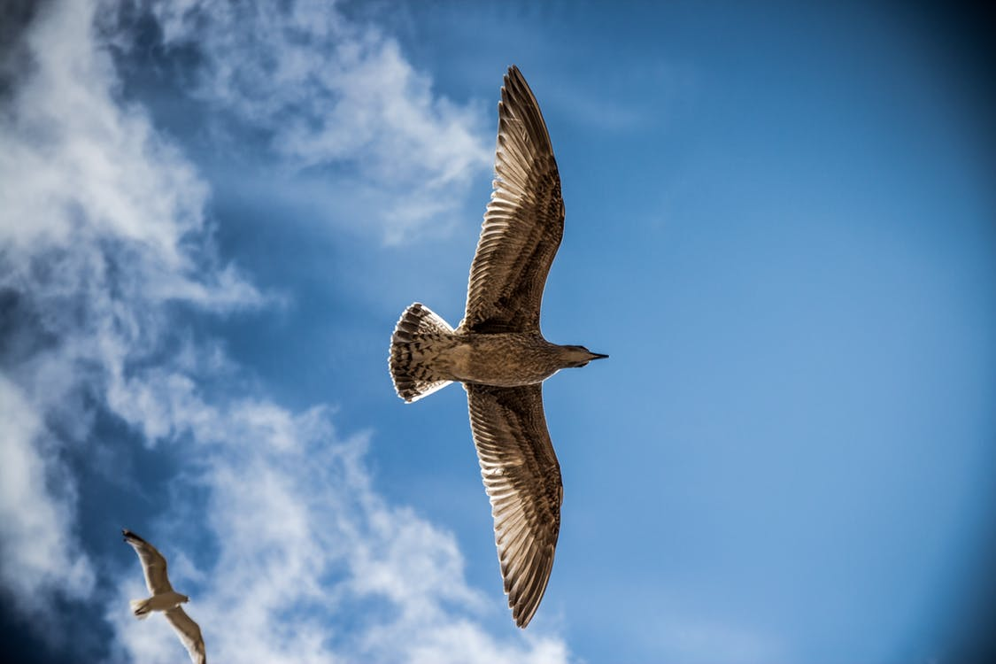

Slide 7
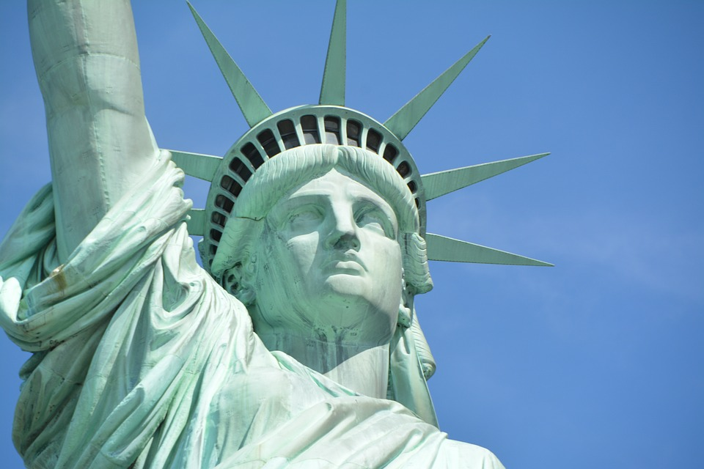

Slide 9
Vad är frihet för dig?

Slide 10
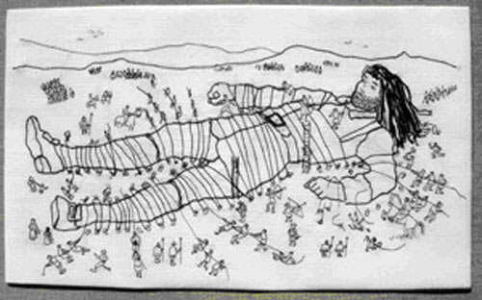

Slide 11
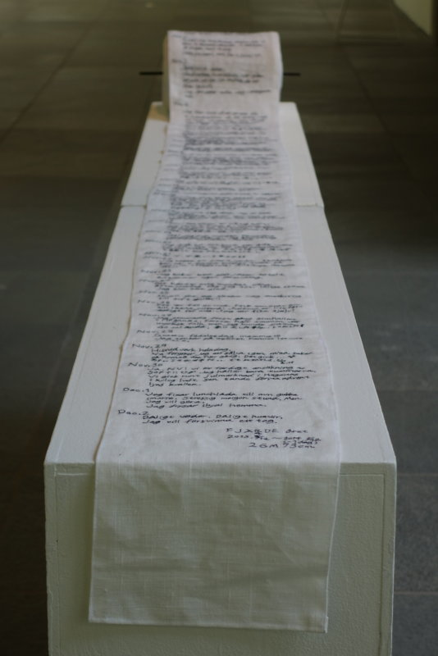

Slide 12
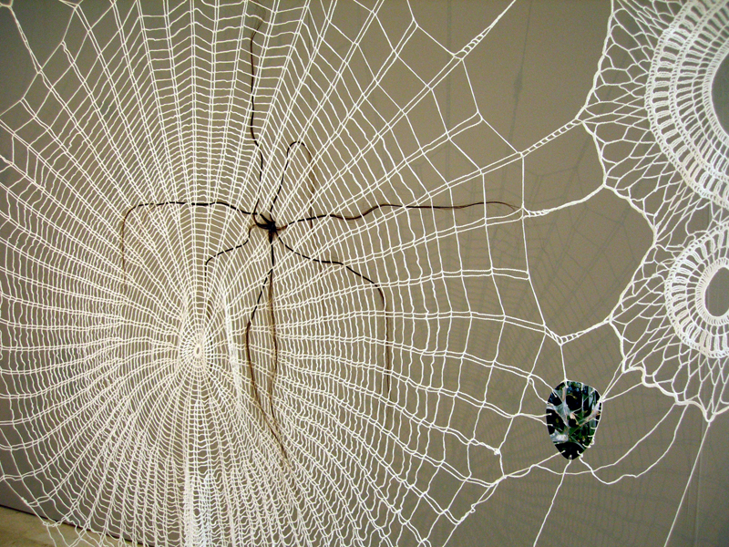

Slide 13
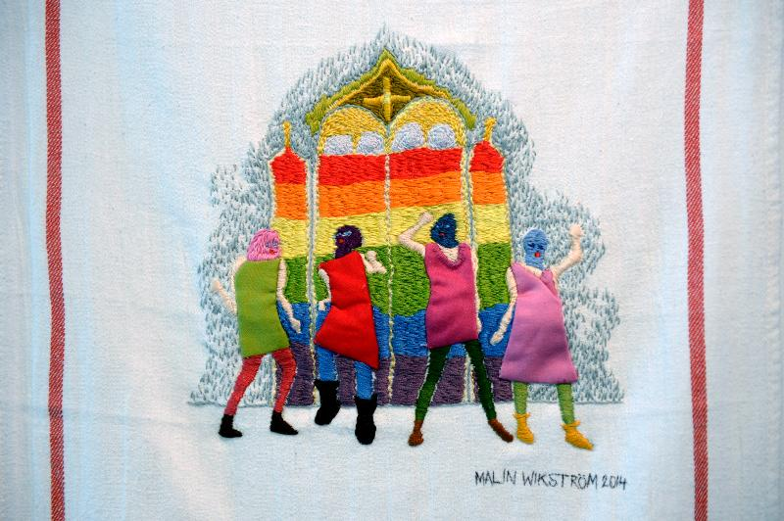

Slide 14
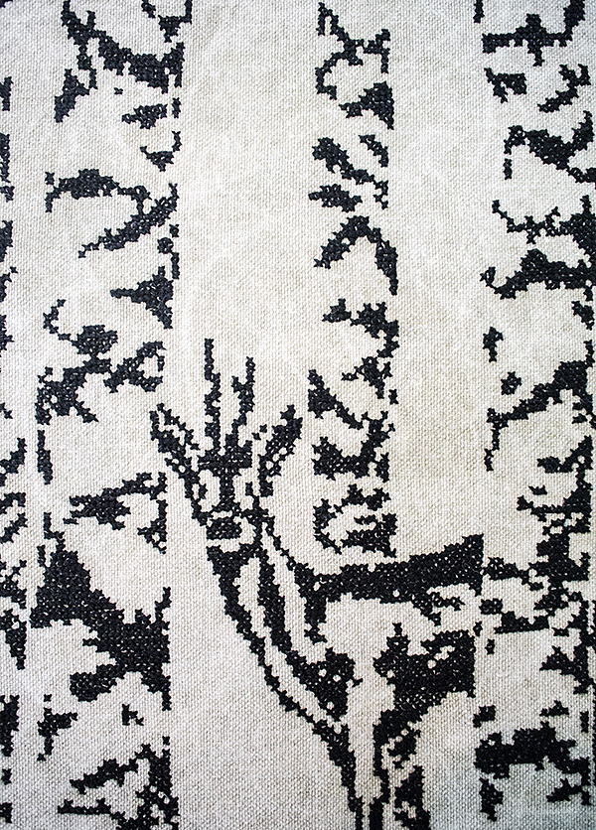

Slide 15
Pärlbroderi

Slide 16
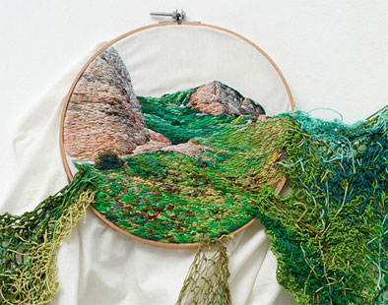

Slide 17
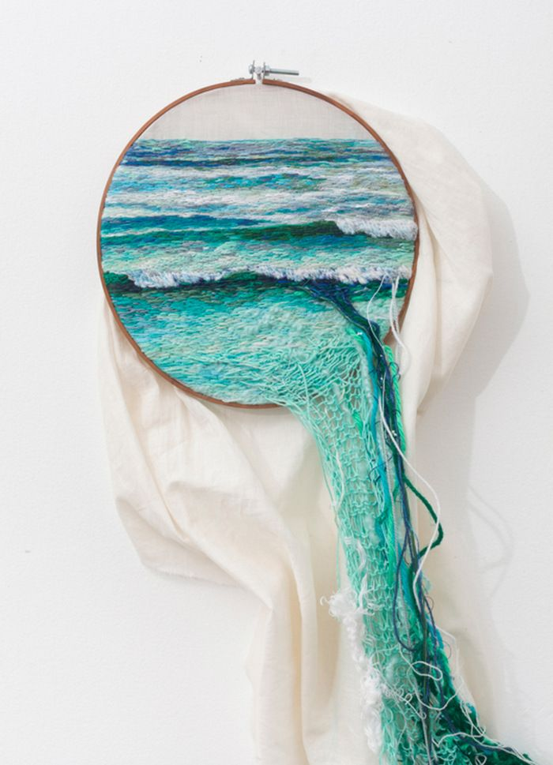

Slide 18
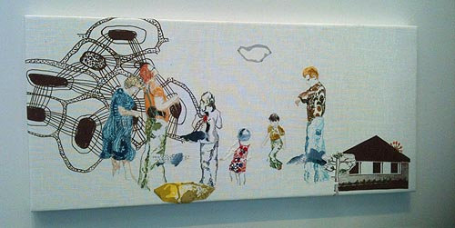

Slide 19
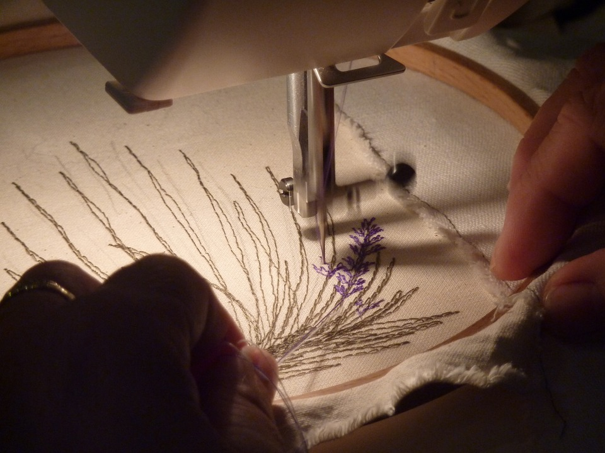

Slide 20
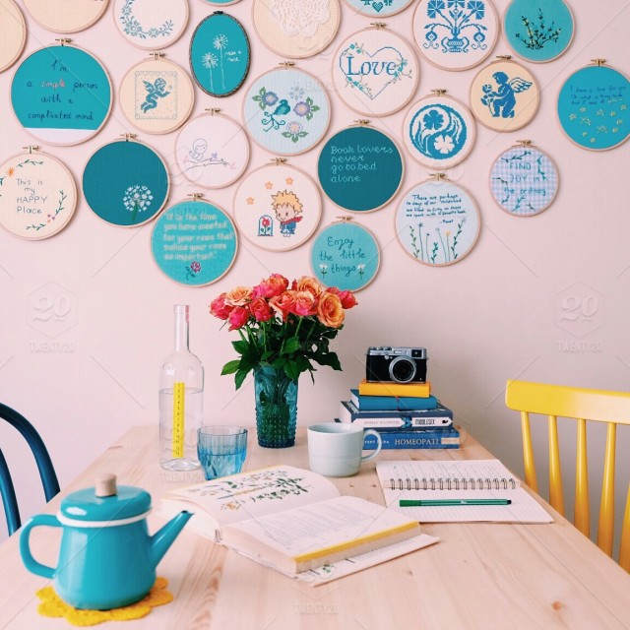

Slide 21
Fritt broderi inspiration

Slide 22
Olika stygn

Slide 23
Uppgiften
Ni kommer att utifrån begreppet frihet fördjupa er i teknikerna broderi. Ni skall förmedla er tolkning av vad frihet innebär för er. Detta projekt kommer att vara ett sammarbete med svenskan, där ni kommer att få utrycka er i skriftlig form genom en dikt. Hela projektet kommer att avslutas med en utställning.

Slide 24
Vi vill ha…
En skiss
Ett kollage (bild och text, digitalt eller klipp och klistra)
Ert färdiga resultat
En dikt (isvenskan)
Slöjdrapport

Slide 25
Planering
v.1 | Genomgång –Uppgiftsbeskrivning, pedagogisk planering
v.2 | Genomgång – olika broderistygn Skiss och collage Läxa klart till nästa gång
v.3 | Kamratrespons skiss och collage Skiss och collage inlämnad
v.4
v.5
v.6
v.7 | Självutvärdering – utifrån kunskapskraven
v.8 | Mitt i projektet samtal – hur ligger jag till!
v.9
v.10
v.11
v.12
v.13 | Rapport skrivning Läxa till nästa gång
v.14 | Allt klart – lämna in
v.15 | Utställning och vernissage

